Slide 1
Análisis de polaridad
Módulo 4
Neurología
Heiner Frei

Slide 2
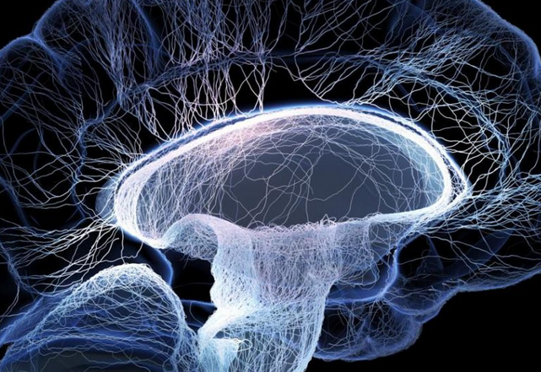
Índice
Lactante con síntomas neurológicos
Epilepsia
Distrofia muscular tipo Duchenne
Síndrome del latigazo
Afección cerebelar atáxico-discinética
Síndrome de conversión
Síndrome del túnel carpiano
Neuralgia del trigémino
Ejercicios (Texto)

Slide 3
Lactante con síntomas neurológicos
Síntomas
Llanto frecuente, a veces durante horas
Gritos muy frecuentes
Tono muscular anormal, demasiado bajo/alto, también a nivel regional
Asimetrías corporales
Patrón de movimiento atípico (extensión, movimientos atetósicos en manos, ataxia troncal)
Retraso en llegar a los rangos normales del desarrollo
Problemas alimentarios
Trastornos del sueño
Crisis convulsivas

Slide 4
Caso 1: Trastornos del desarrollo psicomotor
Los padres de Brian sufren ambos TDAH; la madre no ha sido tratada nunca, mientras que el padre había recibido antaño metilfenidato.
Brian es su primer hijo. Durante el embarazo, el niño se movía mucho. Parto por cesárea en la semana 37 debido a posición transversal. Apgar neonatal normal (8/9/9).

Slide 5
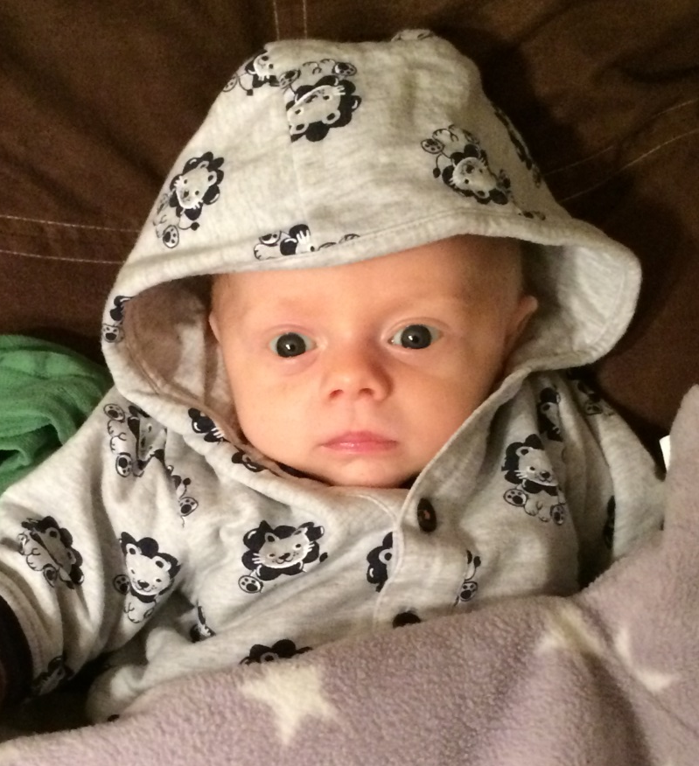
En el periodo posnatal, Brian duerme de día, pero llora y grita durante toda la noche. Mama con ansia, está rápidamente lleno e igual de rápido vuelve a tener hambre.
El pediatra prescribe Flatulex, debido a los cólicos, pero el niño no mejora.

Slide 6
Con el tiempo, Brian también llora durante el día, cuando no está en brazos o no se le mueve.
Al intentar pasar a la alimentación con papillas, el niño empieza a «rumiar»: como un hámster, mantiene largo rato los alimentos más sólidos en la boca, para después volver a expulsarlos.
El pediatra opina que el niño simplemente necesita mucha atención y mucho cariño. Posteriormente se le podría dar un fármaco (Ritalin).
Los padres están casi al límite de sus fuerzas por tener que llevarlo constantemente en brazos, por lo que recurren al tratamiento homeopático.

Slide 7
Aspectos psicomotores con 7 meses
Sonreír a las 10 semanas, agarrar a los 5 meses.
Rechaza alimentos sólidos (a partir del 5º mes).
La papilla desencadena un reflejo nauseoso.
Trastornos del ritmo nocturno-diurno (llora durante toda la noche).
Todavía no se sienta.
Solo quiere ser amamantado.
Llantos y gritos frecuentes.

Slide 8
Exploración a los 7 meses
Niño inquieto y lloroso, que se calma al desvestirlo.
Peso P. 10 (inicial P. 50), estatura y perímetro craneal P. 50.
Hipotonía extrema, control insuficiente de la cabeza.
No se le puede estirar para que se siente y todavía no se sienta.
Astasia al estirarle para que se ponga de pie.
Patrón de extensión con retracción de los hombros, extensión de la espalda e hiperextensión de las piernas.
Hipersensibilidad oral con reflejo nauseoso en el momento que los dedos llegan al centro del maxilar.

Slide 9
Diagnósticos
Hipotonía muscular grave y trastornos de la percepción
Retardo del desarrollo cerebro-motor
Hipersensibilidad oral
Trastornos del sueño
Falta de aumento de peso
Procedimiento
Buscar el medicamento constitucional
Instruction Handling
Desensibilización oral

Slide 10
Lista de control de los trastornos de percepción
Fiabilidad alta
Fiabilidad baja
< calor
> desvestirse
< despertar
< dormirse
Irritabilidad
Fiabilidad moderada
> movimiento (llevar en brazos)
< estando solo
< oscuridad
< falta de sueño
> aire libre (¿llevar en brazos?)
> esfuerzo corporal (?)

Slide 11
Repertorización - Procedimiento
Repertorizamos los síntomas con una fiabilidad alta y moderada y dejamos de lado los poco fiables.
Después añadimos nuestros hallazgos en la exploración y lo no mencionado en la lista de control
  < presión de la ropa
  Tristeza, llantos
  Músculos laxos
  Emaciación
  < comer

Slide 12
Brian Z – Trastornos de la percepción

Slide 13
Interpretación
6 medicamentos cubren todos los síntomas, 4 de ellos presentan contraindicaciones.
Destacan Lycopodium y Calcium carbonicum.
Los problemas digestivos del niño y la erupción dental precoz a los 5 meses, coinciden más con Lycopodium.
Brian no suda, no es regordete ni tiene una constitución cutánea pastosa, lo que a menudo se observa en pacientes que precisan Calcarea.

Slide 14
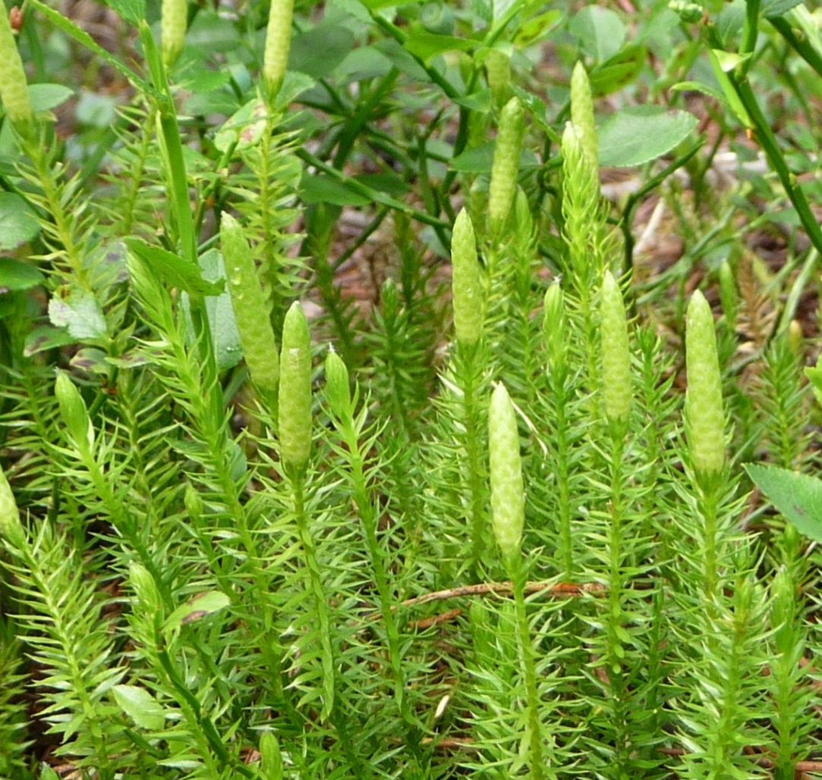

Slide 15
Administración del medicamento y evolución
Brian recibe una dosis de Lycopodium 200 C.
Con este medicamento, se tranquiliza inmediatamente y duerme de noche durante varias fases de 90 minutos.
Con dosis posteriores de Lycopodium (M, XM LM, CM) se relaja y está más satisfecho. Además, se observa un estirón. Su peso corporal se recupera y vuelve al percentil 50.

Slide 16
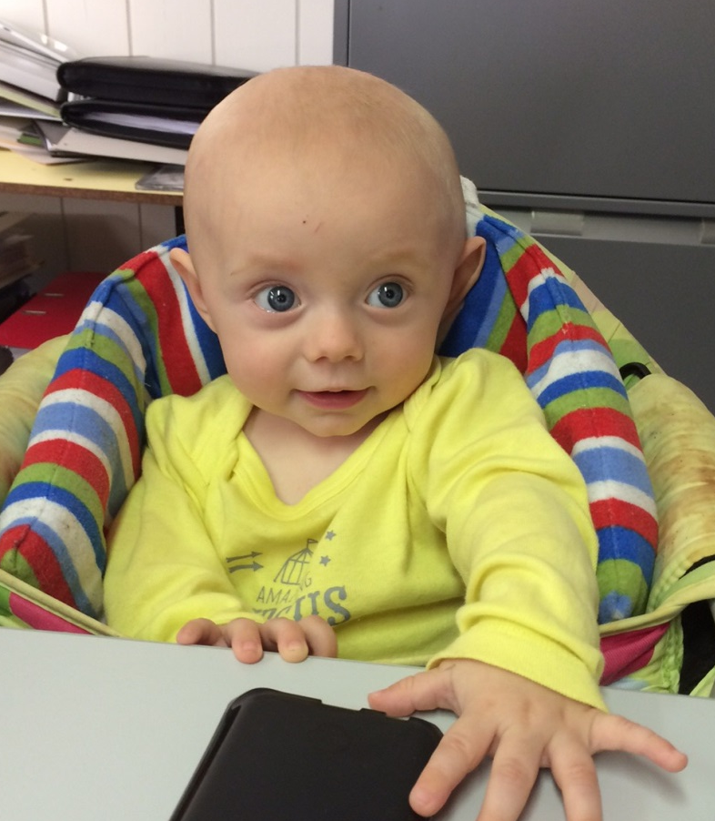
Sin embargo, ya tiene 9 meses, pero todavía no se sienta y persiste la hipersensibilidad oral.
Por ello, empezamos con una terapia Bobath.
Dado que el efecto del medicamento a menudo solo dura 2 semanas, pasamos a administraciones diarias de Lycopodium 200 C, posteriormente a M, XM, etc.

Slide 17
Comentario
Con frecuencia, la determinación del medicamento en lactantes es un trabajo de Sherlock Holmes: En la mayoría de los casos, los padres solo conocen pocos síntomas. Por ello, hay que incorporar las observaciones propias.
Lycopodium constituyó un punto de inflexión en este niño, un punto que cambió su vida. Al añadir la terapia Bobath Brian podrá llegar finalmente a su nivel de desarrollo normal.
Asimismo, hay que adaptar la dosificación a las circunstancias individuales, en este caso, de una forma algo inconvencional.

Slide 18
Clasificación de la epilepsia de 2009
Crisis generalizadas
Epilepsia tónico-clónica
Ausencias
Epilepsia mioclónica
E. clónica
E. tónica
E. atónica
Crisis focales
Formas desconocidas
Espasmos epilépticos

Slide 19
Homeopatía en la epilepsia
Para determinar el medicamento homeopático, se recomienda utilizar los síntomas de los intervalos, y no los síntomas durante las crisis.
En las tomas de los casos, utilizamos los siguientes síntomas si procede:
epilepsia
epilepsia con conciencia
epilepsia sin conciencia
epilepsia con convulsiones
epilepsia con rigidez
espasmos con arqueo dorsal

Slide 20
Caso 2: Síndrome de Lennox
Mara nace por cesárea de urgencias en la semana 39 (por síndrome HELP de la madre). La adaptación neonatal transcurre con normalidad.
A la edad de 11 meses, empiezan los espasmos infantiles, tipo síndrome de West: varias veces al día, se queda con vista rígida, extiende los brazos como para el saludo (tic de salaam), cabecea hasta 20 veces, y no responde, aun estando consciente. Después Mara vuelve a estar tranquila, como si nada hubiera pasado.

Slide 21
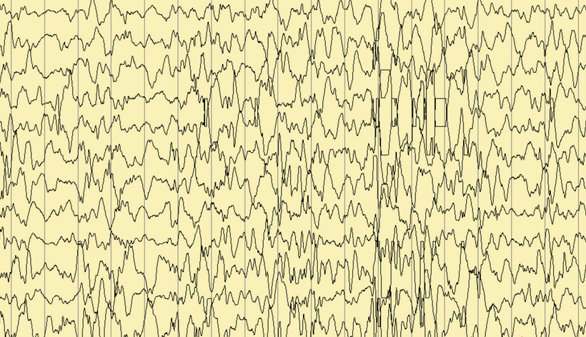
EEG en los espasmos infantiles

Slide 22
No responde al tratamiento con Depakine. Simultáneamente se produce un retardo del desarrollo psicomotor, por lo que se inicia una terapia pedagógica curativa de estimulación temprana.
Pese al tratamiento con diversos antiepilépticos, con el tiempo se desarrollan además crisis del Gran Mal con espasmos tónico-clónico y pérdida de la conciencia.

Slide 23
Visito la niña por primera vez cuando ya tiene 3 años, dado que no ha respondido a ninguno de los tratamientos administrados hasta la fecha (Depakin, Sabril, Rivotril, Tegretol, Lamictal, ACTH y Felbamato) y sigue teniendo tres ataques al día.
EEG: Foco delta intermitente fronto-temporal izquierdo. Descarga beta única durante varios segundos con correlación clínica.

Slide 24
Exploración a los 3 años
Niña muy simpática y confiada que no para de hablar.
Inquietud motora.
Guiños o pestañeo tipo tic.
Verruga pequeña dentada en la punta de la nariz.
Desarrollo psicomotor al nivel de un niño de 2 años.

Slide 25
Lista de control
epilepsia con conciencia (espasmo infantil)
epilepsia sin conciencia (Grand Mal)
< al despertar
< al comer
< frío
> envolver caliente
Entiende difícil
Irritabilidad
Tristeza
Músculos tesos
Tics
Locuacidad

Slide 26
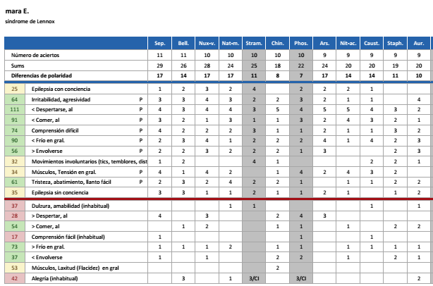

Slide 27
Interpretación
Únicamente Sepia y Belladonna cubren todos los síntomas. Si añadimos el síntoma de locuacidad en el repertorio de Kent, solo queda Belladonna.

Slide 28
Materia médica comparativa de Belladonna (GS)
Inquietud corporal. Locuacidad.
Convulsiones epilépticas.
Espasmos, tics, convulsiones en las extremidades: tornar los ojos, extensión de las extremidades o torsión grave de los músculos. Después de las convulsiones, cae en un sueño profundo.

Slide 29
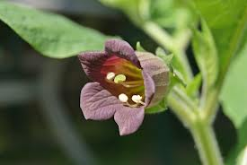

Slide 30
Administración del medicamento y evolución
Mara recibe una dosis de Belladonna 200 C.
En las siguientes dos semanas, sufre hasta seis crisis al día; después van disminuyendo gradualmente. Sufre la última crisis seis semanas tras la toma del medicamento.
Al mismo tiempo, se produce un estirón, habla mucho mejor, de repente puede subir y bajar escaleras y empieza a vestirse y desvestirse sola.
Además, se muestra mucho más cooperativa en la terapia pedagógica curativa de estimulación.

Slide 31
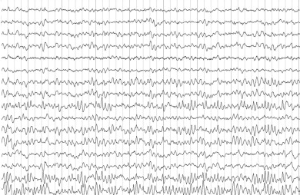
EEG normal

Slide 32
Evolución
El siguiente EEG, 10 semanas tras Belladonna, es completamente normal. Los neurólogos hablan de una «curación espontánea», y van eliminando gradualmente el tratamiento antiepiléptico a lo largo de seis meses.
Durante los siguientes 12 años, Mara se mantiene asintomática sin otras administraciones de Belladonna…
... A la edad de 15 años, vuelve a instaurarse la epilepsia, esta vez con crisis del Gran Mal, que no responden al tratamiento homeopático. El tratamiento convencional reduce la frecuencia de las crisis, pero no logra eliminarlas por completo.

Slide 33
Comentario
Mara nos reserva tres sorpresas:
Remisión de la epilepsia tras 2 glóbulos de Belladonna, pese a no haber respondido a ninguno de los diferentes 7 fármacos antiepilépticos administrados previamente.
Efecto mantenido durante 12 años tras la toma de dos glóbulos.
Falta absoluta de respuesta a cualquier tratamiento tras la recidiva de las crisis a la edad de 15 años.
Cabe preguntarse, qué sabemos, es decir, qué sabe la medicina realmente de la epilepsia.

Slide 34
Caso 3: Distrofia muscular de Duchenne, complicaciones
Leon , 17 años, sufre desde la primera infancia una distrofia muscular tipo Duchenne progresiva. Desde los 10 años, está en silla de ruedas.
Cuadro clínico
Comienzo a 2 – 6 años
Marcha de ánade
Hiperlordosis
Pseudohipertrofia de pantorrillas
Signo de Gower
Dependencia precoz de la silla de ruedas
Genética: cromosoma X recesivo, 50% espontáneo
Diagnóstico: aumento de CPK, EMG típico
Pronóstico: 75 % de mortalidad antes de los 20 años

Slide 35
Signo de Gower

Slide 36
Sepia y después Lycopodium reducen las infecciones de vías aéreas (antes muy frecuentes). Hasta ese momento, la evolución es bastante buena, en comparación con otros pacientes.
IL: Desde hace un año, aumentan las infecciones de vías respiratorias con resfriados y expectoración amarilla, cefaleas nocturnas y trastornos de dormir seguido. Por la mañana pronto, mucha urgencia de defecación y diarreas.
Resulta muy complicado llevar rápidamente a este paciente obeso al lavabo, lo cual le provoca irritabilidad, accesos de ira y miedos.

Slide 37
Lista de control
IL: Infecciones de vías aéreas
Resfriado amarillo
Respiración estertorosa
Tos con expectoración
< enfriarse-P
< frío general-P
< movimiento-P
> acostado de espaldas-P
IL: Mente
Irritabilidad-P
Miedo
> luz-P
IL: Diarreas
Urgencia de defecación
Diarrea indolora
Hambre
< al despertar-P
Síntomas secundarios
Despertar frecuente por las noches
Cefalea
Transpiración maloliente
Descamación cutánea
Afección básica
Músculos flácidos , sin fuerza

Slide 38
¿Cómo vamos a proceder?
1. Afección básica: Distrofia muscular
2. Síntomas subagudos: infecciones de vías aéreas, diarreas, depresión
3. Síntomas secundarios: Trastornos de dormir seguido, cefaleas
¿Qué síntomas utilizamos en la repertorización?

Slide 39
Hering: Síntomas más recientes
Síntomas polares respiratorios, mentales y gastrointestinales
< enfriarse-P
< frío gral-P
< movimiento-P
> acostado de espalda-P
Irritabilidad-P
> luz
< al despertar-P
Hambre-P
Además, solo en caso de necesidad:
Miedo
Tos con expectoración
Respiración estertorosa
Resfriado amarillo
Transpiración maloliente

Slide 40
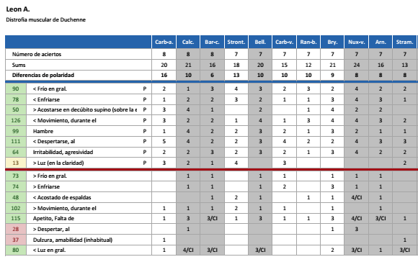

Slide 41
Los síntomas polares más recientes identifican Carbo animalis como el medicamento más idóneo.
Asimismo, coincide con los síntomas no polares.
No obstante, no cubre la afección básica con la hipotonía muscular típica; véase la página siguiente.

Slide 42
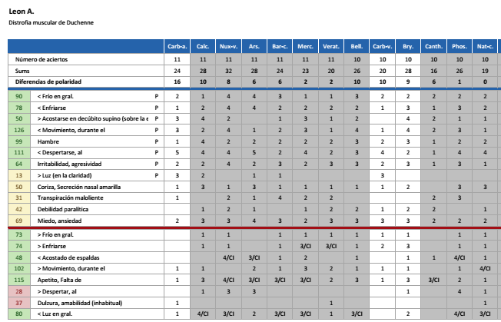

Slide 43
Materia médica comparativa de Carbo animalis (GS)
Vías respiratorias
Obstrucción nasal. Mucosidad densa…
Respiración estertorosa en el pecho
Tos con expectoración
Tos, ronquera y transpiración nocturna muy maloliente y debilitante.
Tracto gastrointestinal
Urgencia de defecación infructuosa con expulsión de flato maloliente. (No se describen diarreas en GS)
Mente
Tendencia a la soledad; triste y siempre desea estar sola y evita cualquier conversación.
Irritabilidad con mucha tristeza.
Miedo en la oscuridad.

Slide 44
Administración del medicamento y evolución
Luan recibe una dosis de Carbo animalis 200 C.
En los días siguientes, desaparece su tristeza e incluso se ríe sobre sus miedos.
Las diarreas desaparecen inmediatamente.
Aparece tos productiva que va desapareciendo lentamente en el plazo de dos semanas.
Tras seis semanas, remite la acción y se le administra una dosis de Carbo-a M, a la que responde de inmediato.

Slide 45
Con ulteriores dosis de Carbo animalis el paciente se mantiene estable durante años.
Ahora vive en un piso tutelado con un grupo ocupacional.
Actualmente, su actividad de ocio preferida son las carreras de sillas de ruedas con un colega por las glorietas de Berna.
Periodo de observación: 16 años

Slide 46
Comentario
Este caso muestra cómo podemos aplicar la regla de Hering en la práctica.
Conclusiones: no es obligatorio incluir en la selección de medicamentos los síntomas de la afección básica que existe desde hace tiempo.
El tratamiento paliativo puede procurar una prolongación clara de la vida.

Slide 47
Caso 4: Síndrome de latigazo recidivante
La Sra. D.S., 33 años, ha sufrido varios traumatismos de latigazo por dos accidentes de choque y uno esquiando. – Desde entonces sufre cefaleas con sensación de tensión en la nuca y entre los omóplatos, sobre todo en el lado izquierdo, desencadenado por esfuerzo corporal y sedestación o bipedestación prolongada. A ello se añaden dolores paralizantes en el brazo izquierdo con hormigueo en las puntas de los dedos y dolores punzantes súbitos en el tórax izquierdo, desencadenados por tos.
Como síntomas secundarios, presenta un ciclo menstrual prolongado de cinco a seis semanas con hemorragias persistentes, tos seca y micción interrumpida.

Slide 48
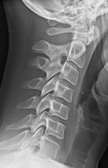
Mecanismo de lesión

Slide 49
Lista de control
Síndrome del latigazo
< esfuerzo corporal-P
< sentado-P
< de pie-P
< movimiento-P
< doblar partes afectadas-P
< al despertar-P
> frotar, masajear-P
> acostado-P
Dolores erráticos
< tos
Oligomenorrea
Menstruación demasiado tarde-P
Menstruación prolongada-P
Micción
Micción interrumpida

Slide 50
Procedimiento
Primero repertorizamos los síntomas polares de la afección principal:
26 medicamentos cubren todos los síntomas ab, 14 de ellos sin contraindicaciones.
Ahora añadimos los síntomas principales no polares:
6 medicamentos lo cubren todo, 5 de ellos sin contraindicaciones

Slide 51
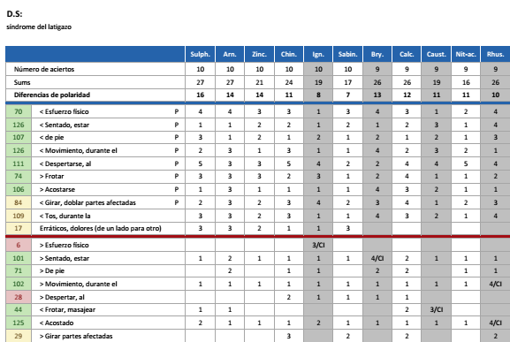

Slide 52
Ahora incluimos los síntomas secundarios en la repertorización :
→ 3 medicamentos cubren todos los síntomas. Únicamente Zincum no tiene contraindicaciones.

Slide 53
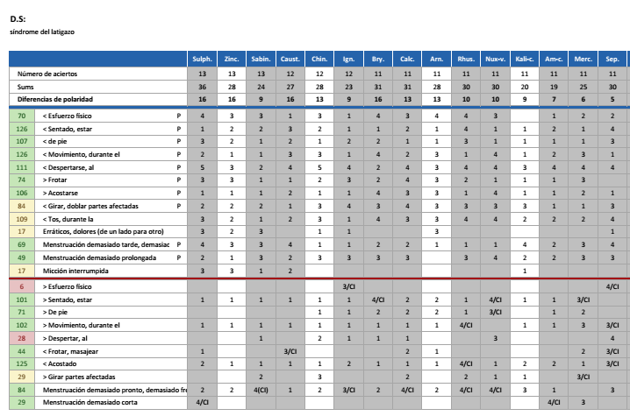

Slide 54
Materia médica comparativa de Zincum (GS)
Cefalea presiva al despertar. Presión en occipucio tras caminar al aire libre.
Rigidez calambroide de la nuca izquierda. Dolores en nuca y espalda como apaleadas y como por exceso de fatiga, debido a demasiado esfuerzo.
Pinchazos por debajo del omóplato izquierdo hasta delante a la zona torácica izquierda.
Dolor apaleado del brazo izquierdo.
Adormecimiento de las manos, pronto al despertar.
Regla, después de 37 días de ausencia, bastante fuerte, sobre todo de noche y al caminar.

Slide 55
Administración del medicamento y evolución
Frau S. recibe una dosis de Zincum 200 C.
En los primeros tres días, desaparecieron todas las molestias. Tras un esfuerzo corporal en el cuarto día, empezó un hormigueo en el brazo izquierdo «como una tendinitis», que fue remitiendo a lo largo de varias semanas para desaparecer después completamente. Desde entonces, se ha calmado toda la sintomatología del síndrome de latigazo.
Con respecto a la menstruación, ha tenido seis hemorragias breves en un mes con sangre negra y coágulos, acompañadas con dolores cólicos. Después también desapareció esta sintomatología y se instauró un ciclo regular. Ya no se administraron más medicamentos.
Periodo de observación: 12 años

Slide 56
Comentario
Lo sorprendente en este caso es que una sintomatología álgica muy molesta de varios años de duración se haya resuelto con tres glóbulos de Zincum 200 C.
Las frecuentes hemorragias en las primeras semanas probablemente significan un proceso de drenaje que precisaba el organismo para reestablecer un nuevo equilibrio.
Este caso también muestra que la determinación del medicamento a veces es igual a un puzzle en el que todo ha de corresponderse.

Slide 57
Caso 5: Afección cerebelar atáxico-discinética
La Sra. L.I. , 44 años, sufre desde la adolescencia una afección cerebelar atáxico-discinética de herencia autosómico-dominante. Inicialmente, cada dos meses sufría un episodio leve de ataxia que duraba tres a cuatro días. En los intervalos estaba asintomática.
Desde hace dos años, ha aumentado claramente la frecuencia de los episodios de ataxia y, en los intervalos, se mantienen los síntomas de forma más leve.
Se presenta por una consulta de su hija que sufre la misma afección. Esta vez los síntomas son masivos. Apenas puede hablar, tiene visión doble y se tambalea al caminar. Se observa una completa descoordinación de sus movimientos de brazos y manos.
Dado que el tratamiento homeopático de su hija (Pulsatilla, luego Sepia y finalmente Silicea) ha procurado una mejoría del 80 %, le propongo que pruebe con homeopatía.

Slide 59
Lista de control
Ataxia y discinesia
Tambalearse, tics musculares, visión doble, limitación del campo de visión,
Deseo de aire libre-P
< tiempo caliente-P
< caminar-P
< esfuerzo corporal-P
< tras levantarse de la cama-P
< tragar-P
< hablar-P
> acostado-P
> frío
Cefalea
< al despertar-P
< luz-P
< forzar la vista-P
< leer-P
> reposo-P
> acostado de espaldas-P
> enfriarse-P
Sed-P
Falta de apetito-P
Retención urinaria, diarreas

Slide 60
Procedimiento
Tenemos 18 síntomas polares, que es más bien mucho.
En primer lugar, repertorizamos la enfermedad principal (ataxia), y después por separado la afección secundaria (cefalea).
Después comparamos el resultado y escogemos un medicamento que coincida con ambas afecciones.

Slide 61
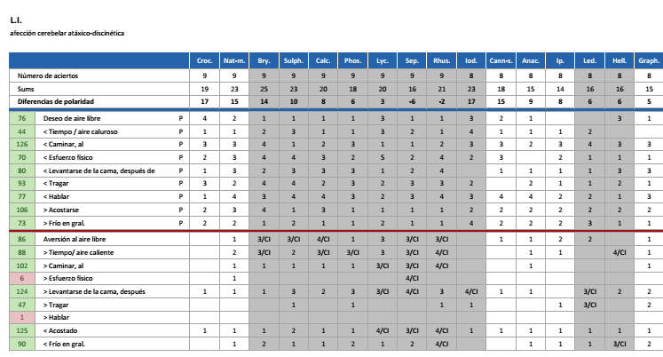
Repertorización de la ataxia

Slide 62
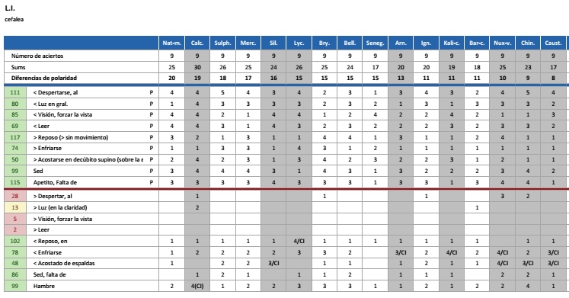
Repertorización de los síntomas secundarios

Slide 63
MM comparativa (GS)
Natrium mur
Crocus
Torpeza por la que tropieza por todas partes y se le cae todo de la mano.
En los ataques, presenta movimientos increíbles con brazos, cabeza y piernas,
Tics en músculos y extremidades.
Tics musculares.
Contracción espasmódica de determinados músculos.
Ataques de corea (cada 8 días, hacia el atardecer, canta, se ríe y baila).

Slide 64


Slide 65
Administración del medicamento y evolución
La Sra. I. recibe una dosis de Natrium mur 200 C.
En los primeros siete días, los síntomas empeoran y después se produce una clara relajación, está menos tensa y la ataxia desciende claramente durante dos semanas. Después vuelve a empeorar algo. Finalmente, califica la mejora en un 40%.
Continuamos con Nat-m. M y XM a intervalos de 3 semanas.
Si bien, con esta pauta, presenta fases de ataxia cada 4 días que solo duran unos horas. Califica la mejoría en un 60-70%.
Probamos Nat-m. 200 C cada 4 días, pero nada cambia.

Slide 66


Slide 67
Evolución
Ahora pasamos a Crocus 200 C.
Con ello, ya solo se producen episodios de ataxia cada 10 días. En los intervalos sin ataxia, mejora el equilibrio.
Con más dosis de Crocus (M, XM, LM, CM), la paciente alcanza una mejora estable de alrededor de un 80%.
Así continuamos…

Slide 68
En este caso he cometido dos errores.
¿Cuáles?

Slide 69
No haber cumplido con el orden de rango de los síntomas según Bönninghausen :
Síntoma principal antes que el secundario,
y no tener en cuenta el valor de la diferencia de polaridad
El valor de la diferencia de polaridad es un dato más importante que la comparación de la MM.

Slide 70
Caso 6: Paraparesia en piernas
Los antecedentes de Mara, 12 años, no muestra nada a destacar, a excepción de anginas relativamente frecuentes.
Cinco días antes de la consulta, tuvo un colapso al levantarse de la cama y, debido a la debilidad, ya no puede aguantarse de pie sobre las dos piernas.
Los padres la traen al servicio de urgencias de la clínica pediátrica.
En este servicio, se determina una debilidad motora y una disminución de la sensibilidad en ambas piernas.
Columna vertebral sin dolor; pares craneales y extremidades superiores bien; sin nivel sensorial.

Slide 71
Diagnóstico: síndrome de conversión
Dado que los hallazgos neurológicos no se corresponden con las lesiones somáticas, se establece el diagnóstico de síndrome de conversión.
Definición
En el síndrome de conversión, el paciente imita inconscientemente enfermedades corporales, sin que haya signos orgánicos patológicos.
Se produce sobre todo en personas histéricas, que dramatizan los síntomas y no son capaces de distinguir entre fantasía y realidad.
La paciente recibe el alta y ha de volver al día siguiente para el control.

Slide 72
Hallazgos
La visito cuatro días después.
Mara sigue teniendo una debilidad masiva en las piernas, aunque ahora puede caminar brevemente con ayuda de las muletas.
Pese a que ambas piernas carecen de sensibilidad, los déficits no pueden asociarse a segmentos nerviosos. Faltan los reflejos rotuliano y de Aquiles; el reflejo de Babinsky es negativo.
Por lo demás todo normal.

Slide 73
Lista de control
Debilidad paralítica
Sensación de adormecimiento
Músculos laxos-P
Irritabilidad-P
Aversión a movimiento-P
< movimiento-P
< caminar-P
< de pie
< esfuerzo físico-P
< al dormirse-P
< tras levantarse-P
> reposo-P
> frío-P
> contacto-P
> presión-P
> frotar-P
> beber agua fría-P
> envoltura fría-P
< pensar en las molestias-P
< enfado con miedo
< emociones
Histeria

Slide 74
Procedimiento
Repertorizamos solo los síntomas corporales. Después, en la comparación de la MM, añadimos los mentales.

Slide 75
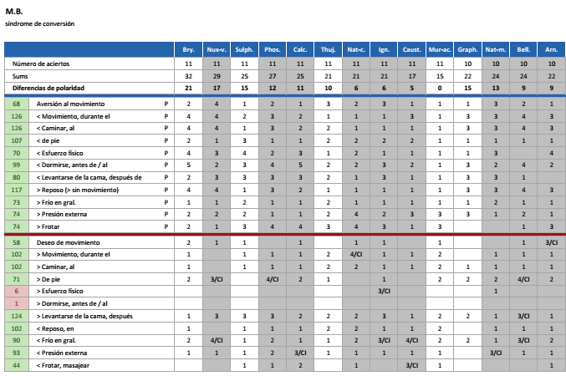

Slide 76
Materia médica comparativa de Bryonia (GS)
Parálisis, habitualmente bilateral.
Las rodillas son inestables y a veces se doblan al caminar.
Gran debilidad y pérdida de fuerza, peor al caminar.
Gran lisiadura y deseo de estar acostado en reposo.
Convulsiones histéricas.
Irritabilidad enfadada, miedo, mal humor.

Slide 77
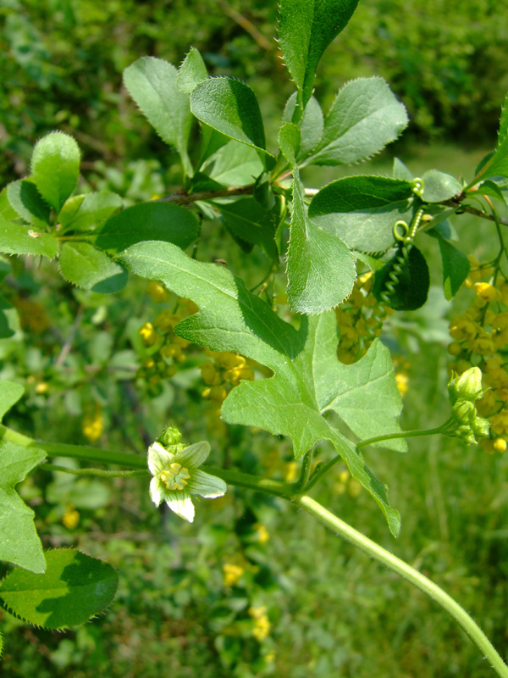

Slide 78
Administración del medicamento y evolución
Mara recibe una dosis de Bryonia 200 C.
En los primeros días, apenas cambia nada. Al cabo de 3 semanas, la sensibilidad de las piernas se va normalizando de un momento al otro.
La parálisis remite más lentamente. Al cabo de cuatro semanas, todavía hay una leve debilidad. Administramos Bryonia M.
Así también desaparece la parálisis. Al cabo de 6 semanas tras iniciarse el tratamiento, los neurólogos ya no constatan déficits en la visita de control.

Slide 79
Comentario
¿Cuál fue la causa de esta sintomatología?
Mara se sentía abandonada por sus padres (en el pasado, tenían que trabajar mucho), así como por su hermana mayor adolescente.
Pese a que esta sintomatología fuera psicógena, los síntomas polares corporales nos han guiado al medicamento correcto, sin que tuviéramos necesidad de incluir los síntomas mentales en la repertorización.
La moraleja es: esta solución funciona…

Slide 80
Caso 7: Síndrome del túnel carpiano
La Sra. Margreth S., 42 años, sufre desde hace cinco años de episodios frecuentes de un síndrome de túnel carpiano derecho, con dolores de lisiadura en la muñeca derecha, falta de fuerza de agarre y hormigueo en todo el brazo.
Al principio, Sepia provocó una mejora completa, pero con el tiempo ya no reaccionaba a este medicamento. Después desaparecieron las molestias con Nux vomica.
Ahora vuelve con dolores más violentos en la muñeca derecha y el antebrazo, que no respondieron a la dosis de reserva de Nux vomica.

Slide 81
Lista de control
< contacto-P
< frío-P
< tiempo frío-P
< enfriarse-P
< doblar el brazo-P
< acostado en el lado doloroso-P
> envolverse caliente-P
Deseo de movimiento-P
< cambio de tiempo, corriente de aire
Dolores tironeantes
Dolor de torcedura
Sensibilidad del periostio
Hormigueo
Palpitaciones
Dolor paralítico
Articulación sin fuerza

Slide 82
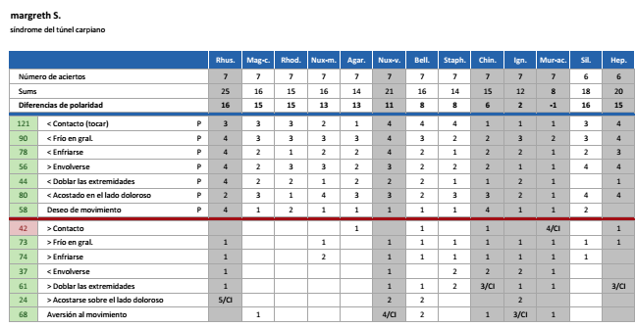

Slide 83
Interpretación
Once medicamentos cubren todos los síntomas, cinco de los cuales quedan descartados debido a las contraindicaciones.
Los medicamentos más interesantes son Magnesium carbonicum, Rhododendron, Nux moschata y Agaricus.

Slide 84
¿Valor de las sensaciones?
Tirones, dolor de torcedura, sensibilidad del periostio, hormigueo, palpitaciones, dolor de lisiadura

Slide 85
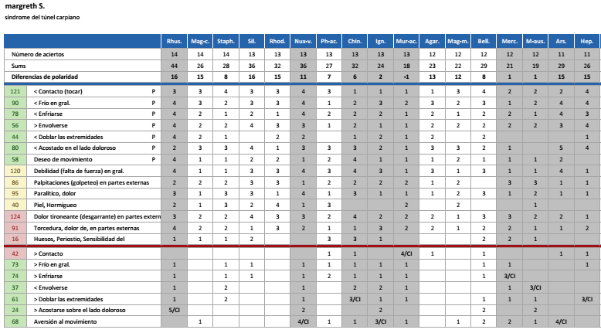

Slide 86
Materia medica comparativa (GS)
Magnesium carbonicum
Rhododendron
Nada correspondiente
Dolor de torcedura que impide el movimiento en la muñeca derecha, aumenta en reposo; con mal tiempo; mejora con el movimiento.

Slide 87
Materia medica comparativa (GS)
Agaricus
Nux moschata
Adormecimiento de las manos, por la tarde noche, con temblores y debilidad.
Tirones en el antebrazo
Tirones: en ambas manos. Inseguridad en la mano derecha al escribir. Lisiadura del brazo al escribir adormecimiento de la mano izquierda, de noche, hasta mitad del antebrazo.
Dolor desgarrante en articulaciones y tironeante, como en el periostio de todos los dedos.

Slide 88


Slide 89
Administración del medicamento y evolución
Opto por Rhododendron, porque su genio en cuanto al aparato locomotor parece corresponderse mejor con la sintomatología de la paciente. La Sra. S. recibe una dosis de 200 C, y un vendaje de la muñeca para la noche.
Al cabo de una semana, informa que se encuentra mejor, cuando no trabaja, pero con cualquier trabajo vuelven los dolores. Entonces, se le administra una dosis de Agaricus 200 C.

Slide 90
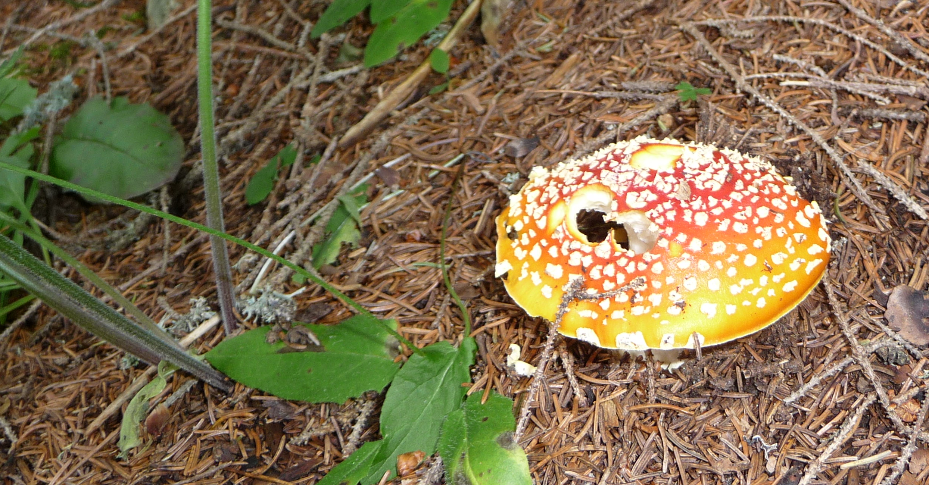

Slide 91
Evolución
En 24 horas tras Agaricus desaparecen las molestias articulares en las manos y la paciente puede volver a trabajar sin limitaciones.
Al cabo de tres semanas, califica la mejoría del 100 %. Este estado se mantiene durante 18 meses. Después se produce una recidiva leve que desaparece inmediatamente con Agaricus M.
Desde entonces, la muñeca ha estado tranquila.
Periodo de observación: 10 años.

Slide 92
Comentario
Este caso muestra lo que pasa cuando nos guiamos por el CUADRO medicamentoso que pulula en nuestra cabeza…
...y también nos muestra que las sensaciones pueden obnubilar la repertorización. A partir de este tipo de experiencias, hemos podido desarrollar nuestros criterios de fiabilidad sintomática.

Slide 93
Caso 8: Neuralgia de trigémino
El Sr. Michael G., 73 años, se presenta en el servicio de urgencias de nuestra consulta por dolores violentos agudos en la mandíbula izquierda y en la mejilla izquierda, asociados a tics en toda la mitad izquierda de la cara. Ya había consultado con el odontólogo que no había constatado anomalías dentales.
Los dolores se presentan en accesos, duran unos 30 segundos y desaparecen espontáneamente.
Los síntomas secundarios residen en epistaxis y frecuentes extrasístoles. Debido a un infarto de miocardio sufrido hace tiempo y una trombosis venosa profunda, toma anticoagulantes y está muy preocupado por si pudiera tratarse de algo peligroso.

Slide 94
Lista de control
Neuralgia de trigémino
Dolor opresivo
Tics
< corriente de aire
< durante el sueño-P
< frío-P
< enfriarse-P
< contacto-P
< presión-P
> envolverse-P
> acostarse en el lado doloroso-P
Síntomas secundarios
epistaxis
extrasístoles (pulso irregular)

Slide 95
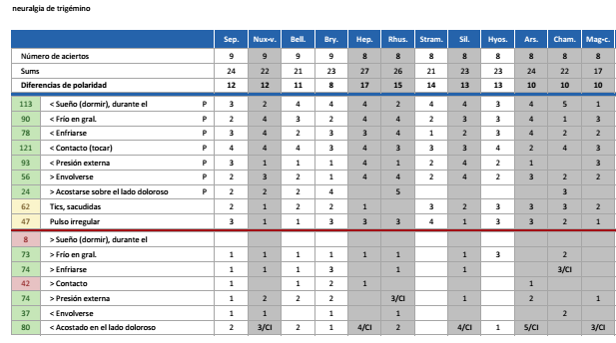

Slide 96
MM comparativa
Belladonna
Sepia
Dolor facial con tics hacia craneal, como shocks eléctricos, que se presenta al despertar, es violento por las noches y se extiende por mandíbula y maxilar.
Neuralgia facial desencadenada por conducir al viento, empieza en la sien izquierda, pasa por la mitad facial izquierda y desciende al arco maxilar izquierdo.
Tics de los músculos faciales al hablar.
Los dolores neurálgicos se inician por debajo de la órbita izquierda y se extienden hasta por detrás de la oreja.
Neuralgia violenta; empeoramiento por el más mínimo movimiento.
Tics convulsivos de los músculos faciales.

Slide 97
¿Qué medicamento se corresponde mejor con el genio de la sintomatología de la paciente?

Slide 98
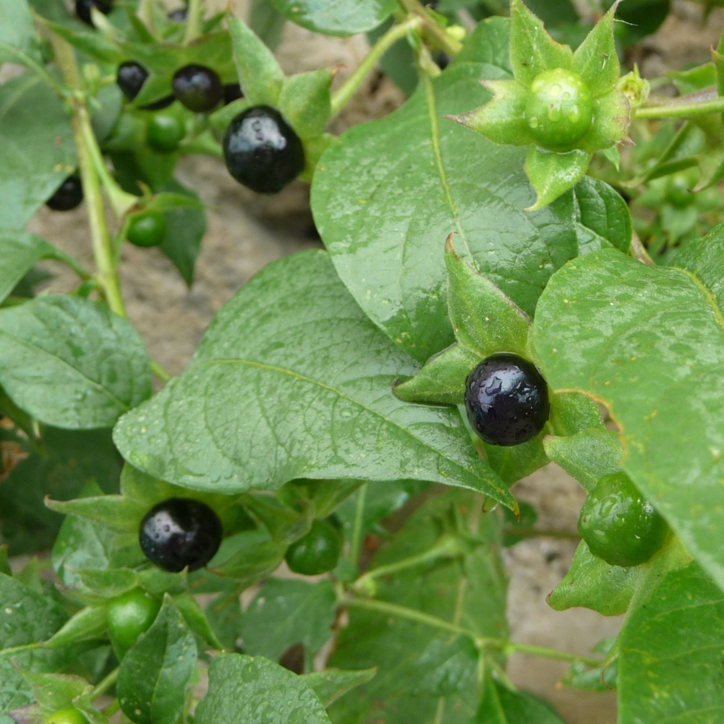

Slide 99
Administración del medicamento y evolución
El Sr. F. recibe una dosis de Belladonna 200 C.
Al día siguiente, llama y refiere que ha pasado una buena noche.
Pasado otra día confirma que la neuralgia de trigémino ha desaparecido y que tampoco siente las extrasístoles.
En la evolución a largo plazo no se han visto recidivas de las molestias.
Periodo de observación: 10 años.

Slide 100
Comentario
Es evidente que hay un paralelismo con el niño del síndrome de Lennox. En ambos casos desaparecen los ataques con una única dosis de Belladonna.
En realidad, Belladonna tiene una lateralidad derecha. Este caso, al igual que la experiencia a largo plazo, muestra que no siempre se cumplen las lateralidades, por lo que no son síntomas de elevada fiabilidad.

Slide 101

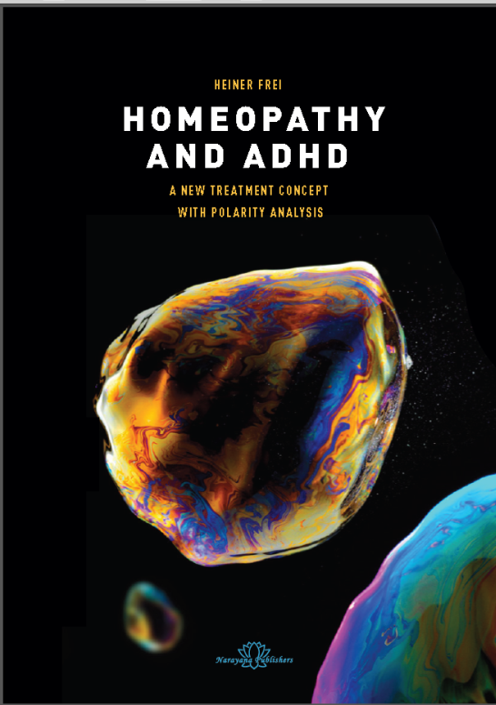
Bibliografía avanzada
www.heinerfrei.ch
https://polarity-analysis.com

Slide 102
¡ Gracias por su atención!

